Slide 1
Taşınır Mal Yönetmeliği ve TAŞINIR KAYIT VE YÖNETİM SİSTEMİ Semineri Bayram KESER Mali Hizmetler Uzmanı
T.C
MİLLÎ EĞİTİM BAKANLIĞI
STRATEJİ GELİŞTİRME BAŞKANLIĞI
Kuşadası, Eylül 2014

Slide 2
Seminer Sunum PLANI 1. Strateji Geliştirme Başkanlığı nın görevi ve yetkileri nelerdir? 2. Taşınır kesin hesabı nasıl çıkarılıyor? 3. Kurum tanımlama işlemleri (Bölünen/birleşen okullar) 4. Harcama yetkilileri/Tkkylerin sorumlulukları, 5. Tüketime verme işlemleri ve istek birim yetkilileri, 6. Zimmet işlemleri ve sorumluluk, 7. Öğretmenevleri, 8. FATİH projesi, 9. Hata Düzeltme İşlemleri 10. Hurda İşlemleri 11. Sıkça sorulan sorular

Slide 3
Tüketime verme işlemleri
ve
istek birim yetkilileri

Slide 4
Tüketim suretiyle çıkış
MADDE 22 – (1) Tüketim malzemeleri, Taşınır İstek Belgesi karşılığında düzenlenecek Taşınır İşlem Fişi ile çıkış kaydedilir.
(2) Kamu idarelerinin iç imkanlarıyla kendi kullanımları için üretecekleri dayanıklı taşınırların üretiminde kullanılan taşınırlar için de birinci fıkra hükmü uygulanır.
(3) Taşınır İşlem Fişi düzenlenmeden hiçbir şekilde tüketim malzemesi çıkışı yapılamaz.
(4) Tüketim malzemelerinin çıkış kayıtları, ambarlara girişlerindeki öncelik sırası dikkate alınarak "ilk giren-ilk çıkar" esasına göre ve giriş bedelleri üzerinden yapılır.

Slide 5
Taşınır giriş ve çıkış işlemlerinin muhasebe birimine bildirilmesi
MADDE 30 – (1) (8/11/2012-28461 sayılı R.G.; 8/10/2012 - 2012/3832 sayılı BKK ile eklenen) Taşınır kayıt ve kontrol yetkilileri tarafından, kamu idarelerinin muhasebe kayıtlarında ilgili stok ve maddî duran varlık hesaplarında izlenen taşınırlardan;
satın alma suretiyle edinilenlerin giriş işlemleri ile değer artırıcı harcamalar için düzenlenen Taşınır İşlem Fişlerinin bir nüshası ödeme emri belgesi ekinde, muhasebe birimine gönderilir.
Diğer şekillerde edinilen taşınırların girişleri ve maddî duran varlık hesaplarında izlenen taşınırların çıkışları için düzenlenen Taşınır İşlem Fişlerinin birer nüshasının, düzenleme tarihini takip eden en geç on gün içinde ve her durumda malî yıl sona ermeden önce muhasebe birimine gönderilmesi zorunludur.
Ancak, aynı muhasebe biriminden hizmet alan harcama birimleri arasında yapılan taşınır devirlerinde, devreden harcama birimince düzenlenen Taşınır İşlem Fişi muhasebe birimine gönderilmez.

Slide 6
Taşınır giriş ve çıkış işlemlerinin muhasebe birimine bildirilmesi
(2) Muhasebe kayıtlarında "150-İlk Madde ve Malzemeler Hesabı"nda izlenen tüketim malzemelerinin çıkışları için düzenlenen Taşınır İşlem Fişleri muhasebe birimine gönderilmez.
Bunların yerine, genel bütçe kapsamındaki kamu idarelerinde üç aylık dönemler itibarıyla, diğer idarelerde ise üç ayı geçmemek üzere üst yöneticiler tarafından belirlenen sürede kullanılmış tüketim malzemelerinin taşınır II nci düzey detay kodu bazında düzenlenen onaylı bir listesi, en geç ilgili dönemin son iş günü mesai bitimine kadar muhasebe birimine gönderilir.
(3) Muhasebe yetkilileri, taşınır giriş ve çıkış işlemlerine ilişkin olarak kendilerine gönderilen Taşınır İşlem Fişlerinde gösterilen tutarları II nci düzey detay kodu itibarıyla ilgili hesaplara kaydeder.

Slide 7
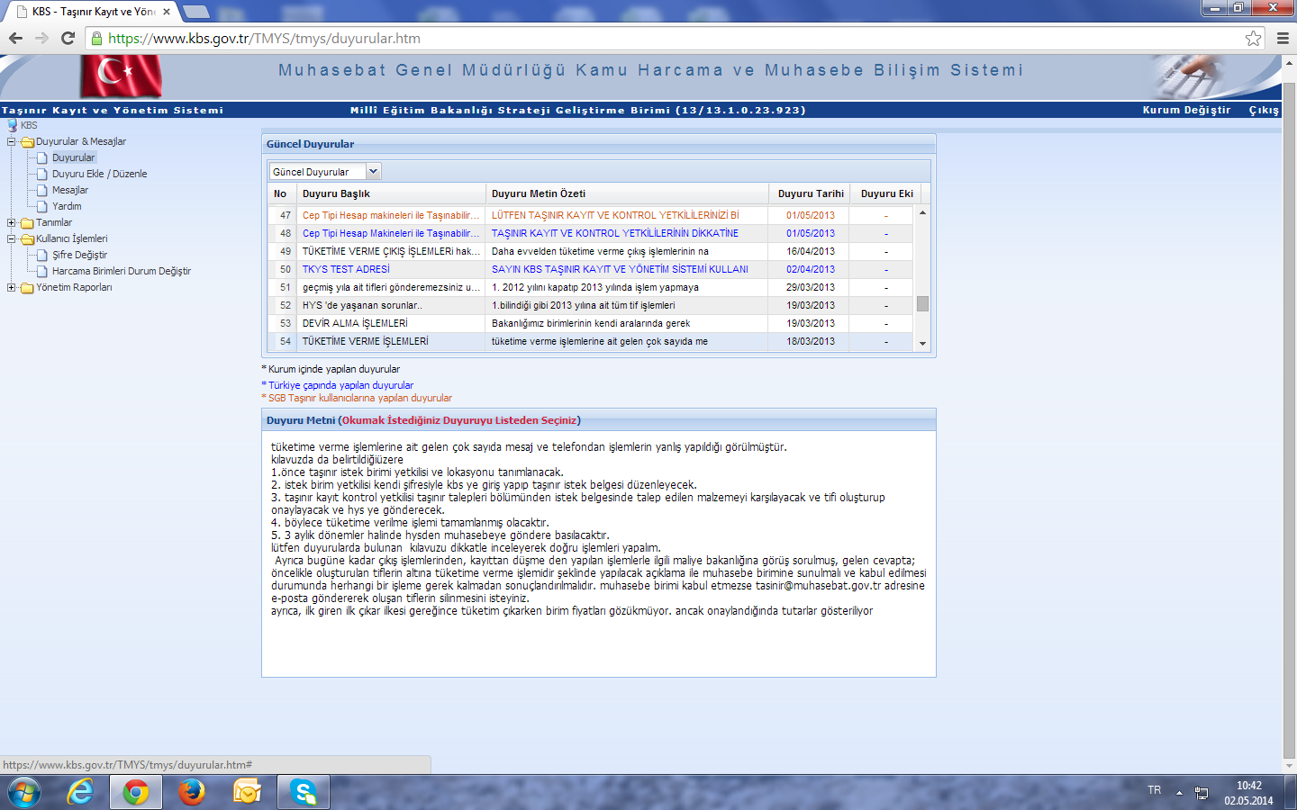

Slide 8
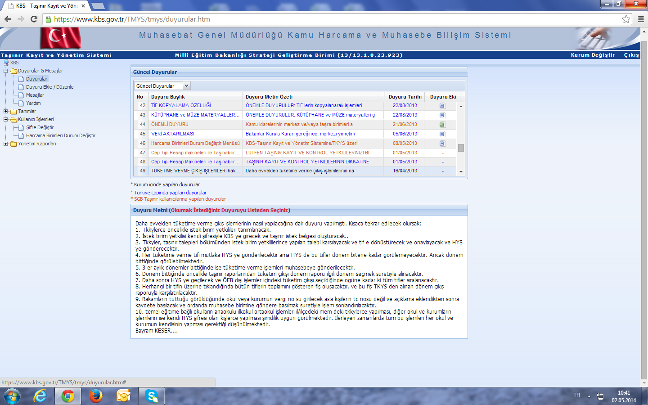

Slide 9
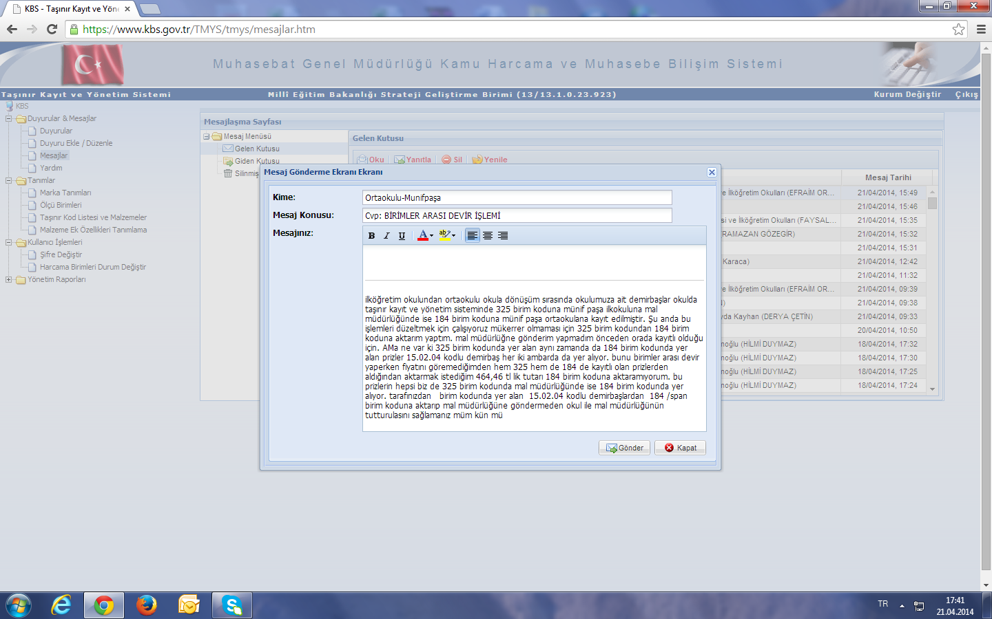

Slide 10
İSTEK BİRİMİ TANIMLAMA

Slide 11
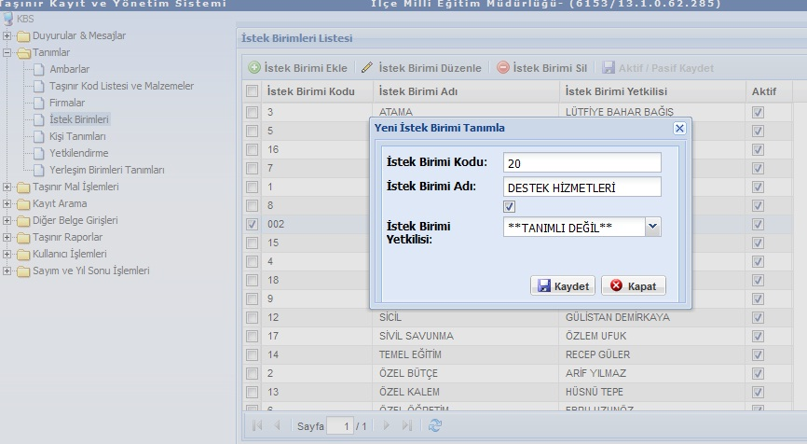
2
1
3
4
5
6
İstek birim kodu ve istek birim adı bilgileri girilir ve istek birim yetkilisi seçilir.İstek birim yetkilisi ilk defa tanımlanacak ise sisteme tanımlı değil olarak seçilir.İstek birimi tanımlandıktan sonra yetkilendirme ekranında oluşturulan istek birine istek birim yetkilisi tanımlanır.

Slide 12
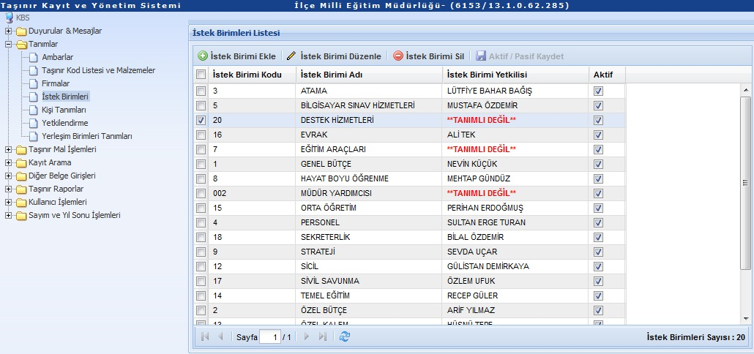
İstek birim listesi ekranında sisteme tanımlanan istek birimi görüntülenir.
İstenirse istek birimi silinebilir, düzenlenebilir, ve aktif/pasif yapılabilir.

Slide 13
YETKİLENDİRME

Slide 14
2
3
1
4
5
6
1-Yetkilendirme ekranında oluşturulan istek birimi için istek birim yetkilisi tanımlaması yapılır.Yetkilendirilecek personel seçilir, yetkilendirilmek istenen istek birimi seçilir. ve kişinin mümkün mertebe kurum uzantılı e-posta adresi sisteme kaydedilir.İstek birim yetkilisi için geçici şifre verilir.
2- İstek birim yetkilisinin e-posta adresi sonradan silinemez, düzeltilemez ve değiştirilemez.
3-Hatalı girilen e-posta adresleri için kimlik@muhasebat.gov.tr adresine mail gönderilir.

Slide 15
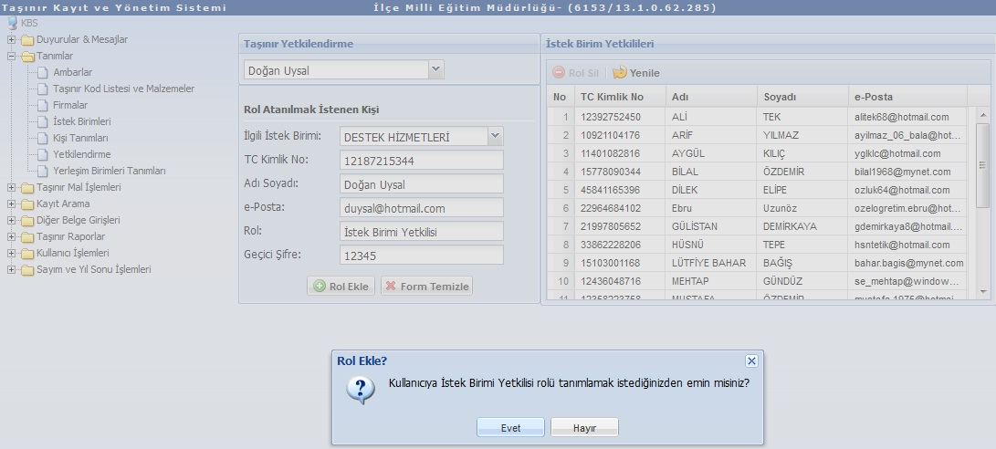
7
Rol ekle butonuna tıklandığında sistem yukarıdaki uyarıyı verir. Bilgiler doğru girilmiş ise evet butonuna tıklanarak yetkilendirmeye devam edilir.

Slide 16
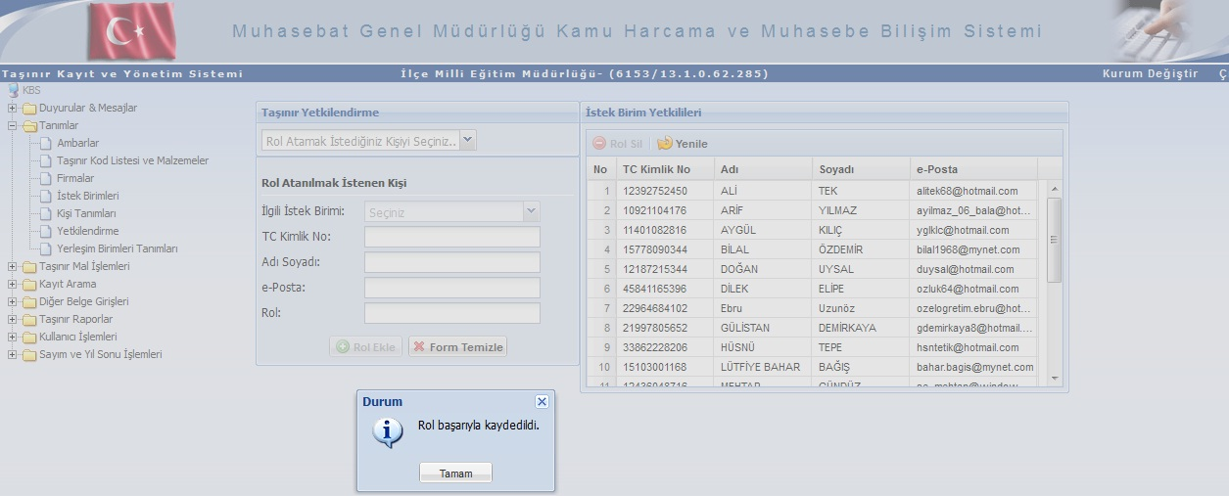
8
İstek birim yetkilisi rolü sisteme kaydedilmiş ise yukarıdaki uyarı görüntülenir.
İstek birim yetkilisi olarak görevlendirilen kişinin herhangi bir nedenle görevi sona ermiş ise sağ tarafta yer alan istek birim yetkilileri listesinden silinecek personel seçilir ve rol sil butonu ile işlem tamamlanır.

Slide 17
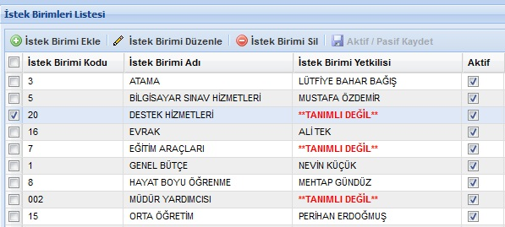
Tanımlama yapılmadan önce
İstek birim yetkilisi tanımlaması yetkilendirme ekranından yapıldıktan sonra sistem istek birimi tanımlama ekranında tanımlı değil olarak görüntülenen istek birim yetkilisi kısmı otomatik olarak güncellenmiş olur.
Tanımlama yapıldıktan sonra

Slide 18
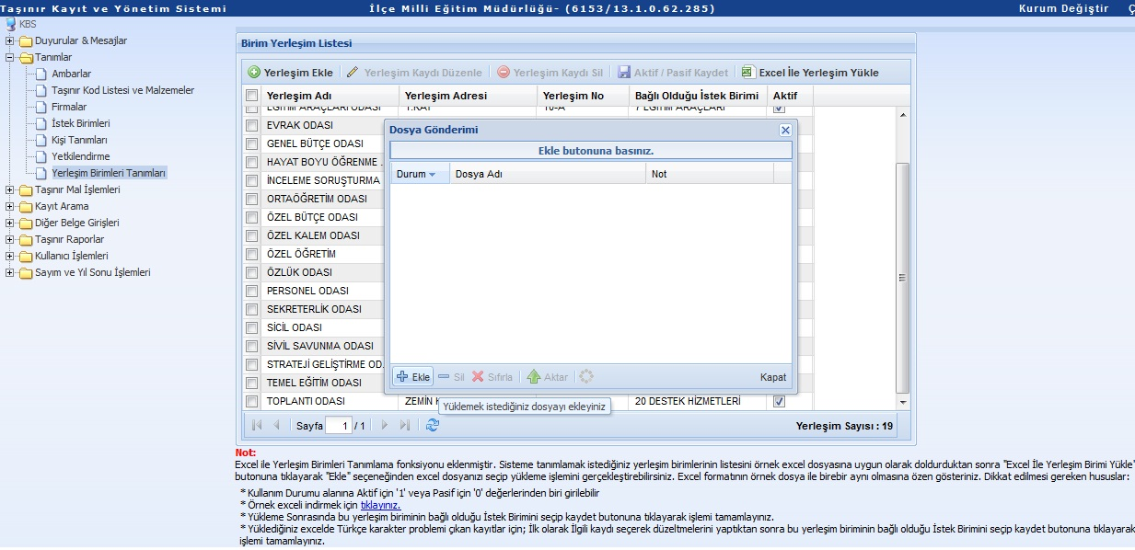
3
1
4
2
İkinci yerleşim yeri tanımlama işleminde ise ;
Örnek excel tablosu bilgisayara indirilir.Yerleşim yerlerine ilişkin bilgiler bu excel dosyasına kaydedilir.Excel ile yerleşim yükle butonuna tıklanır ve ekle butonu ile bilgisayara kayıtlı excel dosyası seçilerek sisteme aktarım yapılır.Birim yerleşim listesi ekranında tanımlanan yerleşim yerleri listelenir.

Slide 19
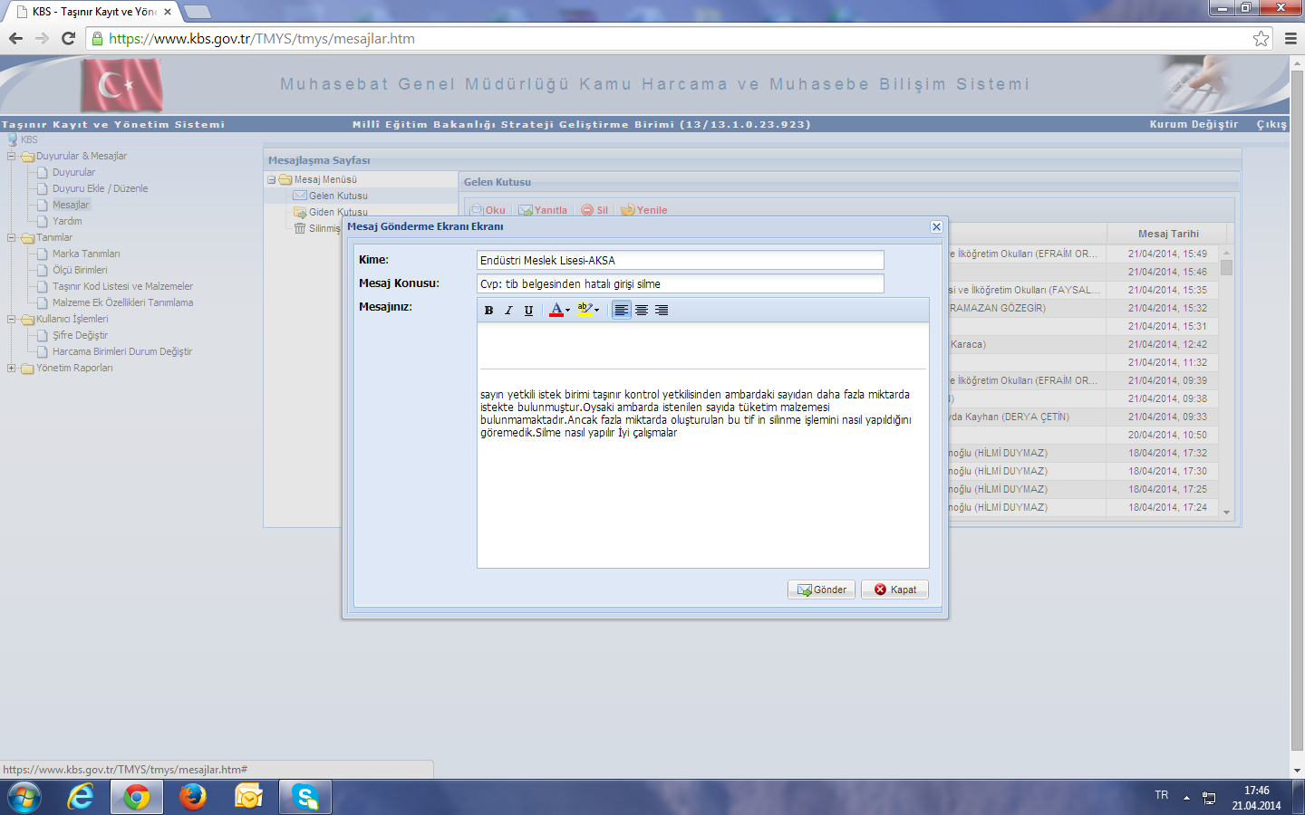

Slide 20
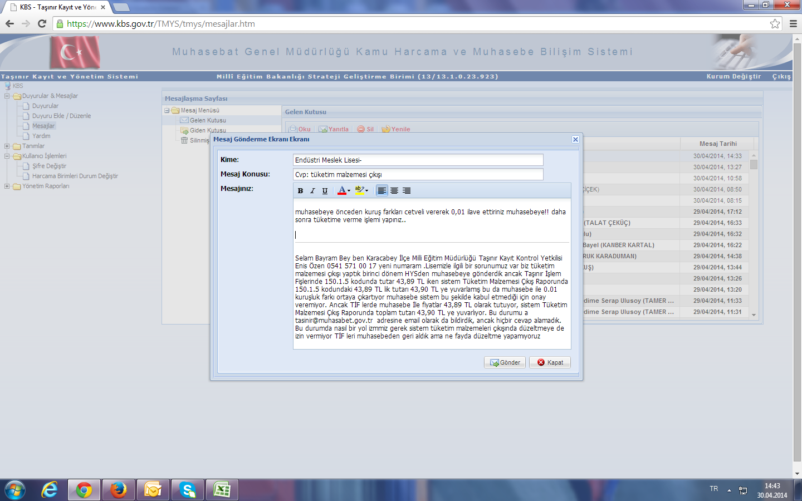

Slide 21
KİŞİ TANIMLAMA

Slide 22
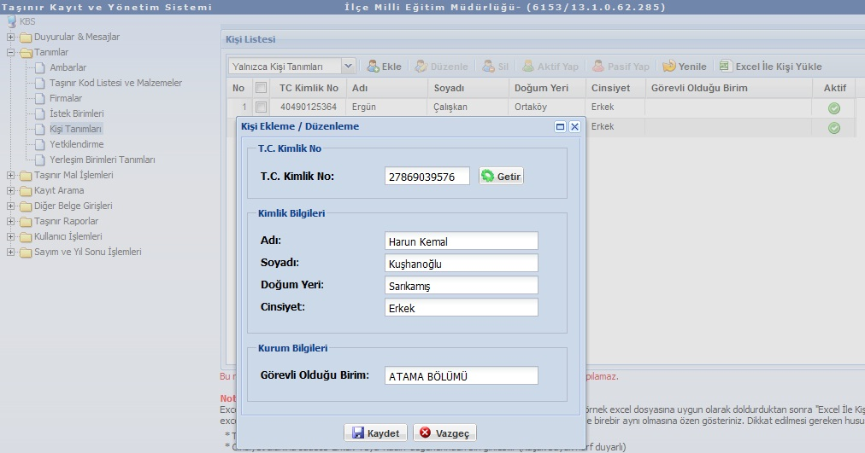
2
1
3
4
5
6
Kişi tanımlama işlemi 2 şekilde yapılır.
1-Ekle butonuna tıklanarak her personel tek tek tanımlanır.

Slide 23
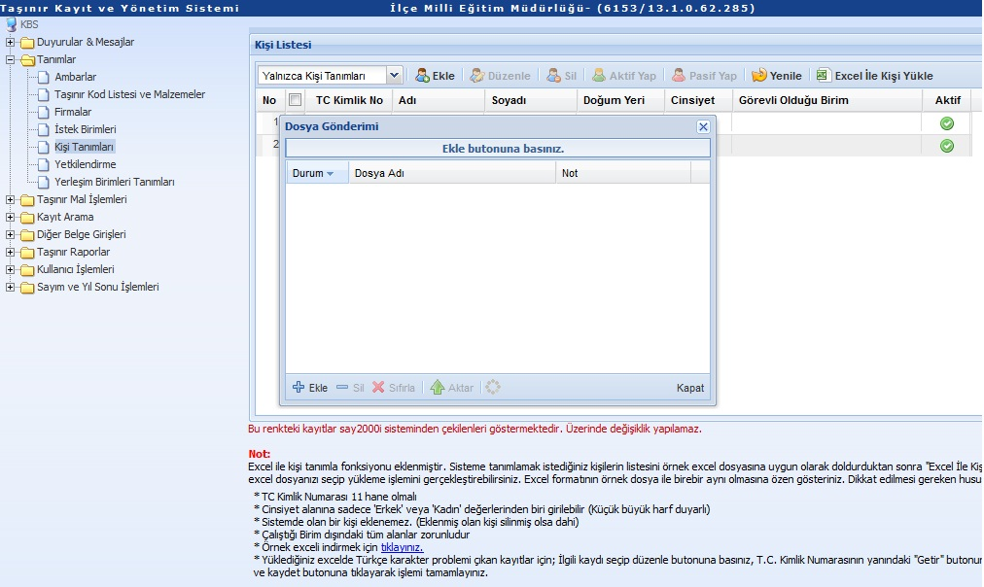
3
1
4
2
2-Excel İle kişi yükle butonu ile sistemde tanımlı olmayan tüm personel aynı anda tanımlanır.
Örnek excel tablosu bilgisayara indirilir.Personele ilişkin bilgiler bu excel dosyasına kaydedilir.Excel ile kişi yükle butonuna tıklanır ve ekle butonu ile bilgisayara kayıtlı excel dosyası seçilerek sisteme aktarım yapılır.Kişi listesi ekranında tanımlanan kişiler listelenir.

Slide 24
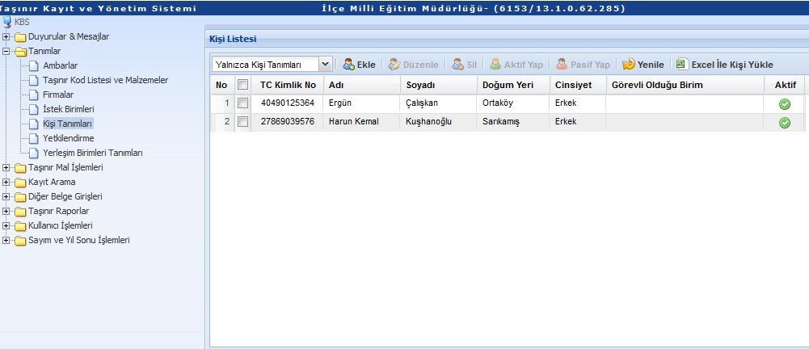
Kişi Listesi ekranında yeni eklenen personeller görüntülenir.

Slide 25
İade edilen taşınırların girişi
MADDE 18 – (1) Kullanıma verilen tüketim malzemelerinden herhangi bir nedenle iade edilenler, iadeyi yapan birim yetkilisinin onayını taşıyan ve iade edilen malzemenin cins ve miktarını belirten belge karşılığında teslim alınır ve Taşınır İşlem Fişi düzenlenerek tekrar giriş kaydedilir. Fişin birinci nüshası taşınırları iade edene verilir.
(2) Yönetmelik eki taşınır kod listesinde tüketim malzemesi olarak sınıflandırılan taşınırlardan, üzerine kayıt yapmak veya yeniden formatlanmak ya da doldurulmak suretiyle tekrar kullanılması mümkün olanların, görevin tamamlanmasını takiben ambara iadesi zorunludur. Bu şekilde iade edilen taşınırlar hakkında birinci fıkraya göre işlem yapılır.
(3) Kullanılmak üzere zimmetle verilen dayanıklı taşınırlardan, herhangi bir nedenle ilgililerince iade edilenler için Taşınır İşlem Fişi düzenlenmez. Bu taşınırların kullanıma verilmelerinde düzenlenmiş olan Zimmet Fişleri, ilgili bölüm imzalanarak zimmetinden düşülen kişiye geri verilir ve Dayanıklı Taşınırlar Defterinde gerekli kayıtlar yapılır.

Slide 26
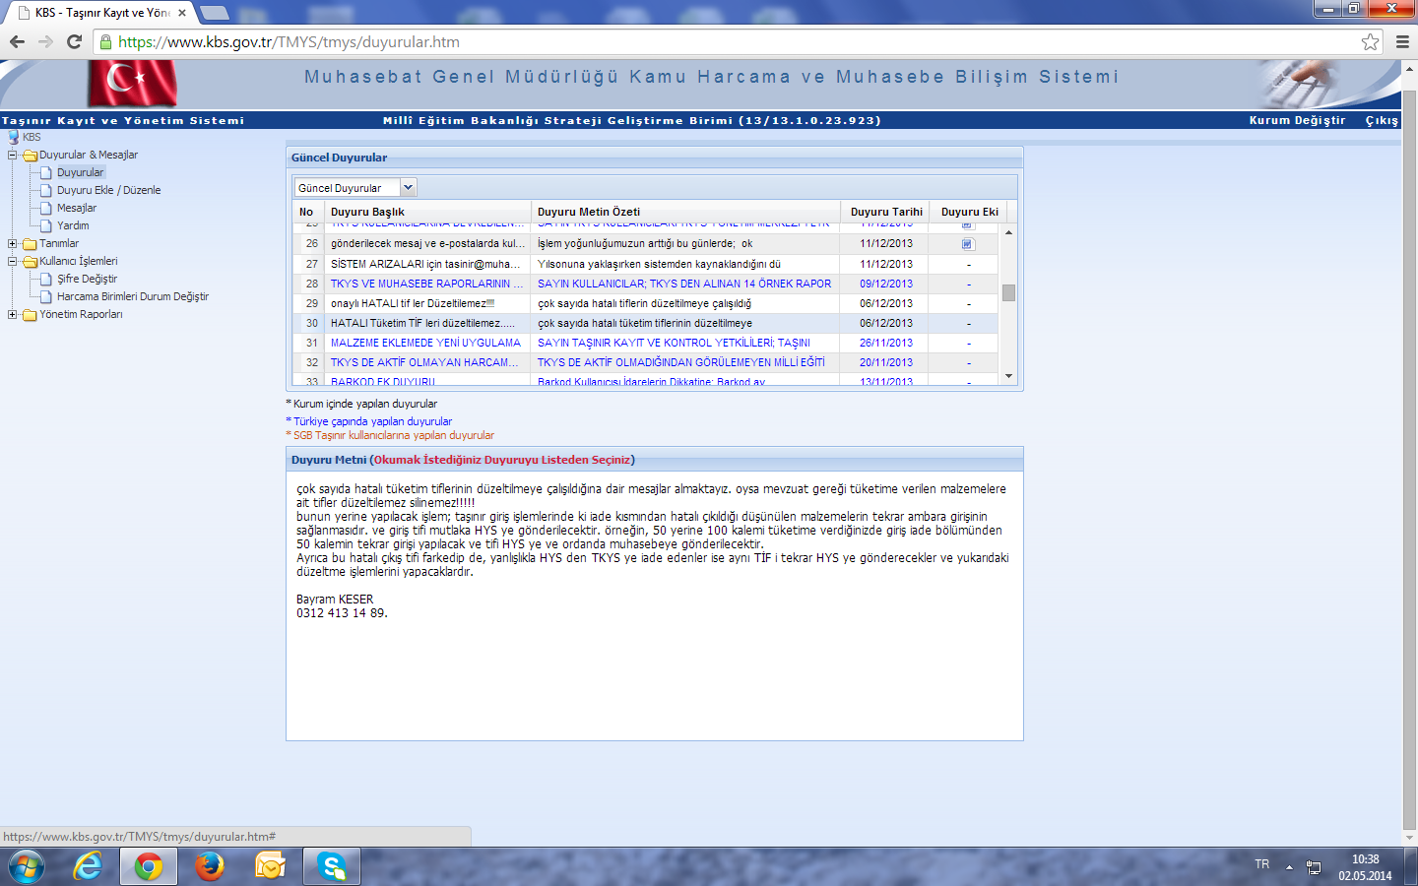

Slide 27
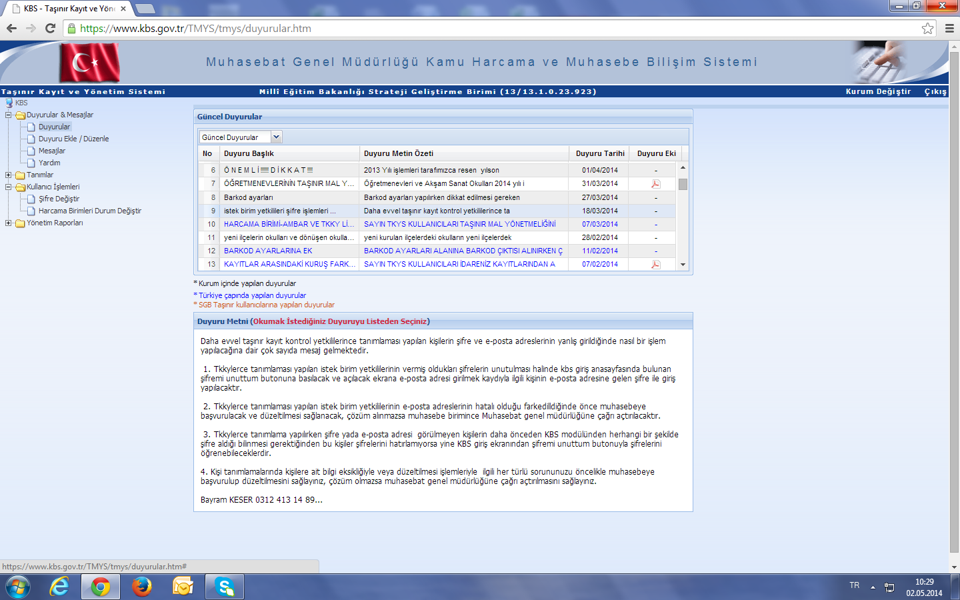

Slide 28
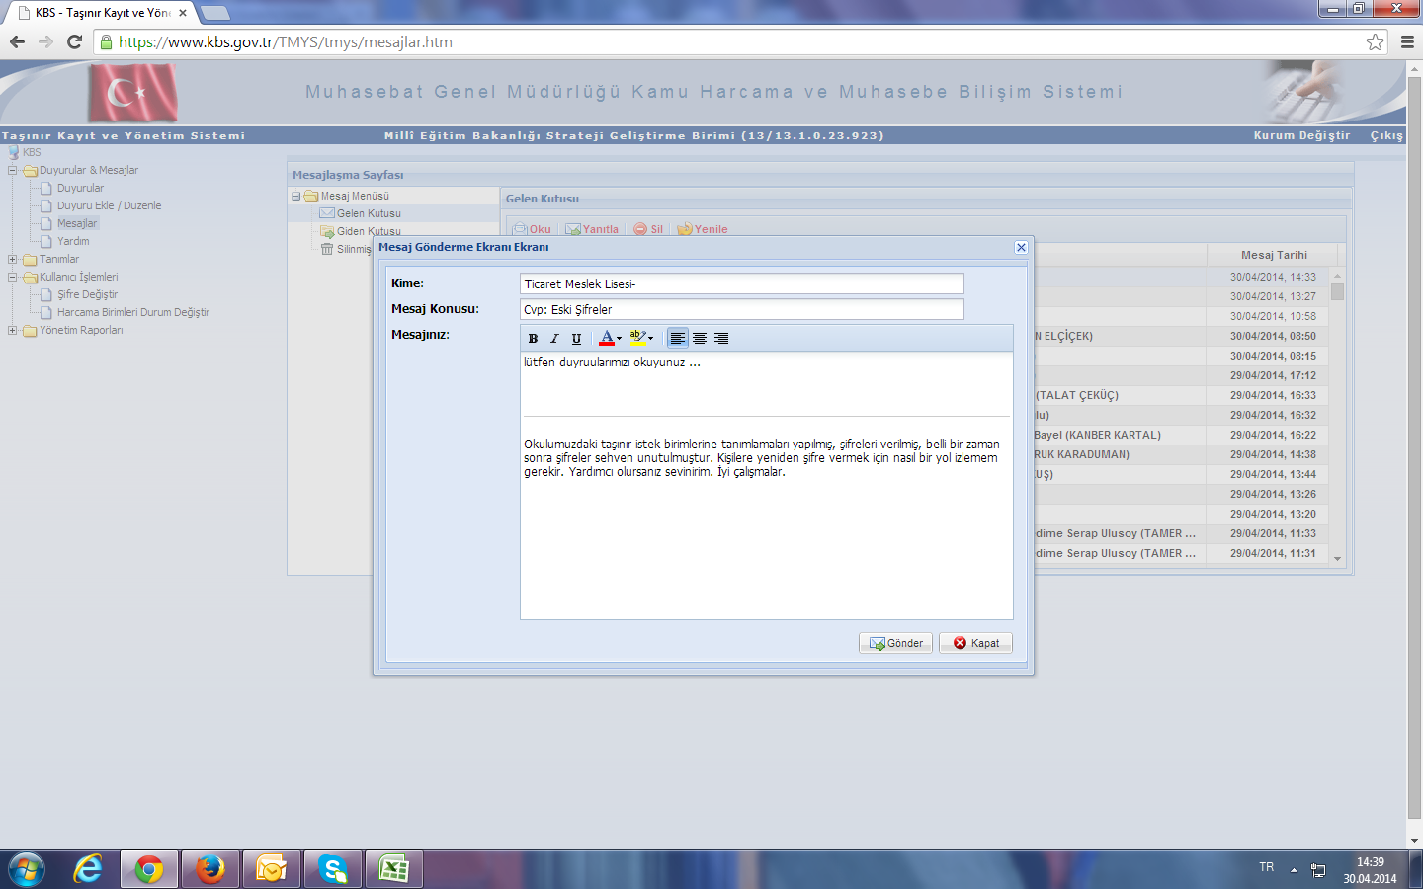

Slide 29
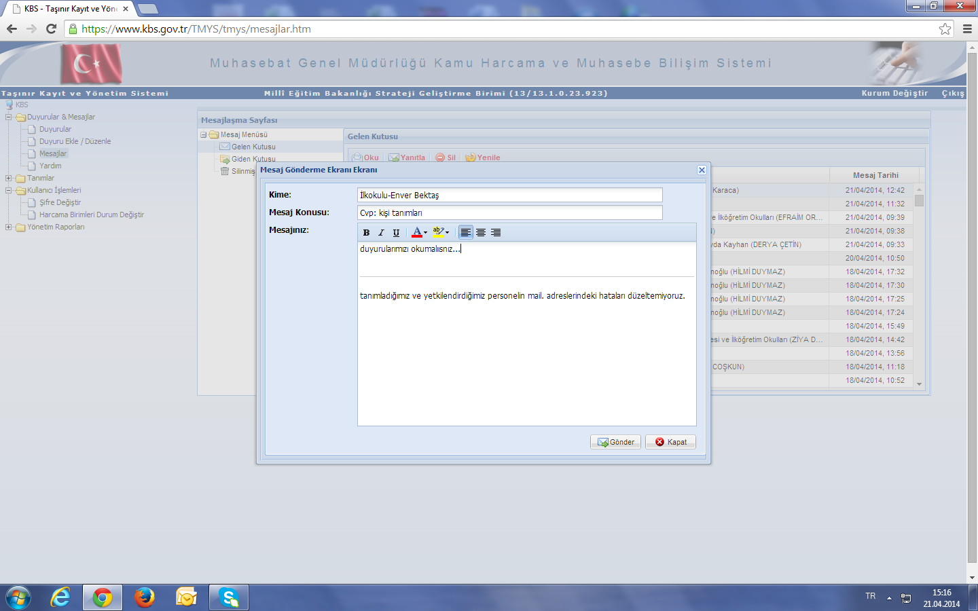

Slide 30
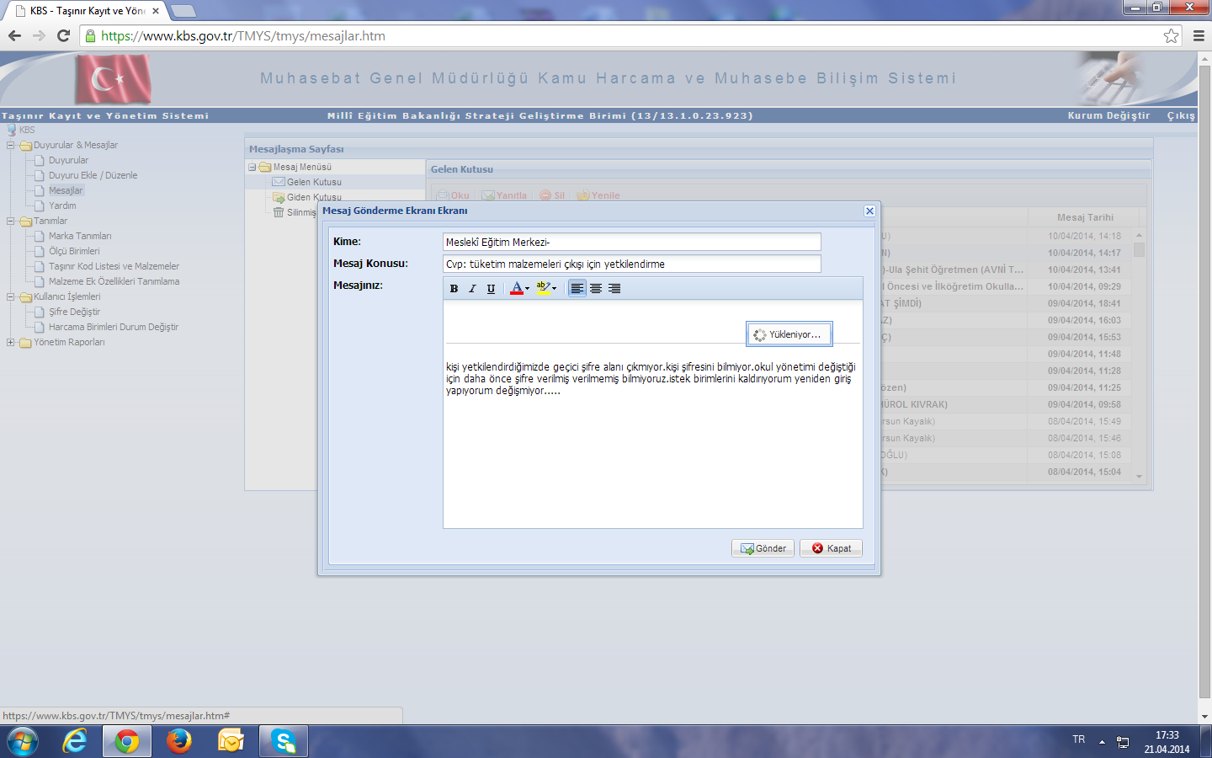

Slide 31
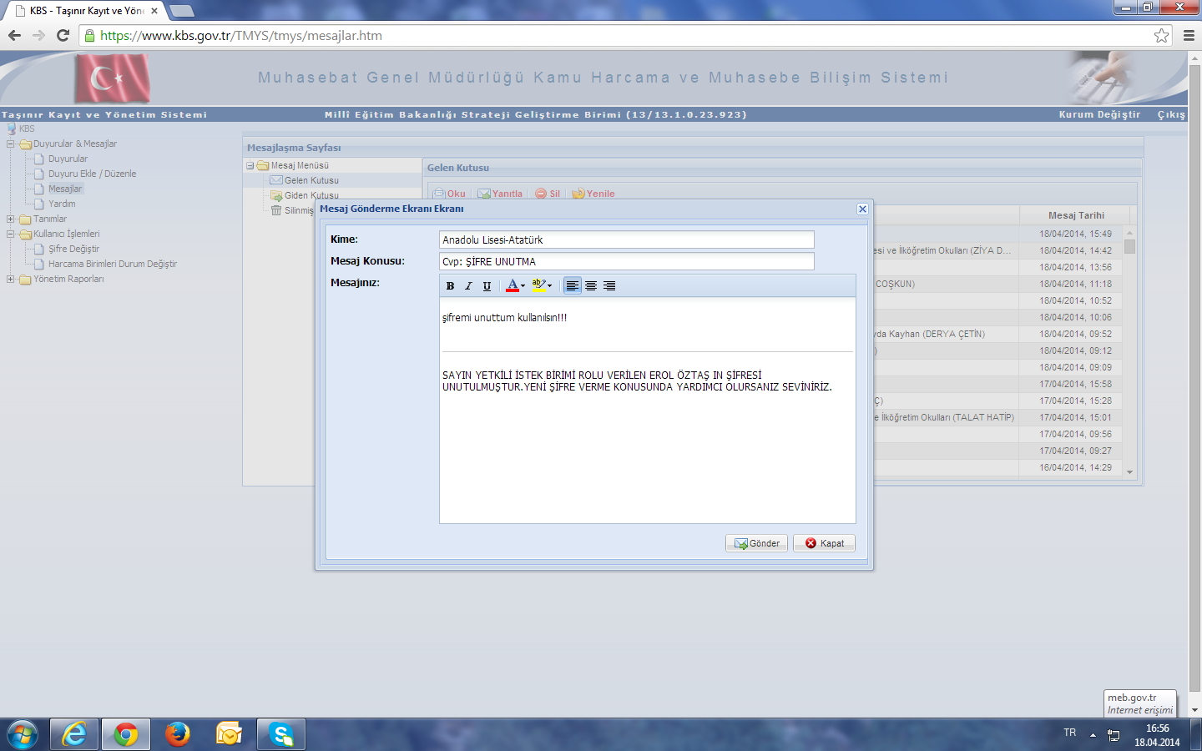

Slide 32
İSTEK BİRİM YETKİLİSİ TARAFINDAN MALZEME TALEP İŞLEMİ

Slide 33
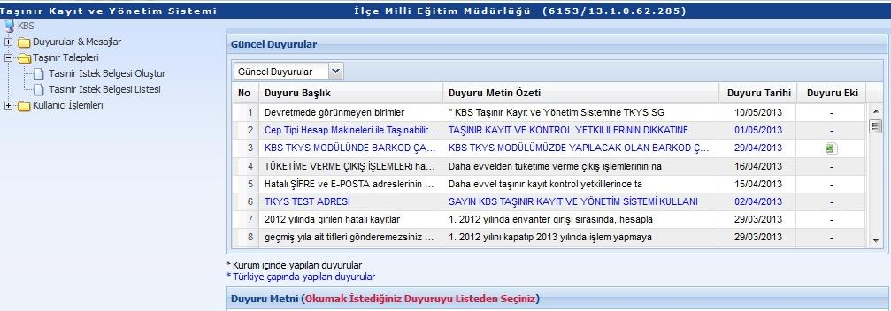

Slide 34
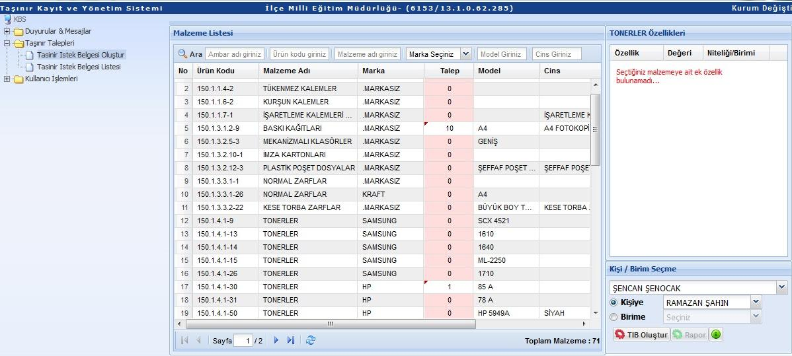

Slide 35
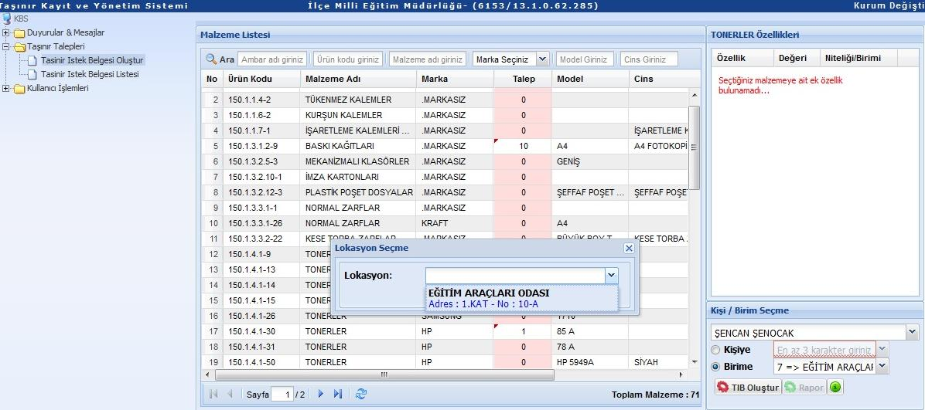
2
1
3

Slide 37
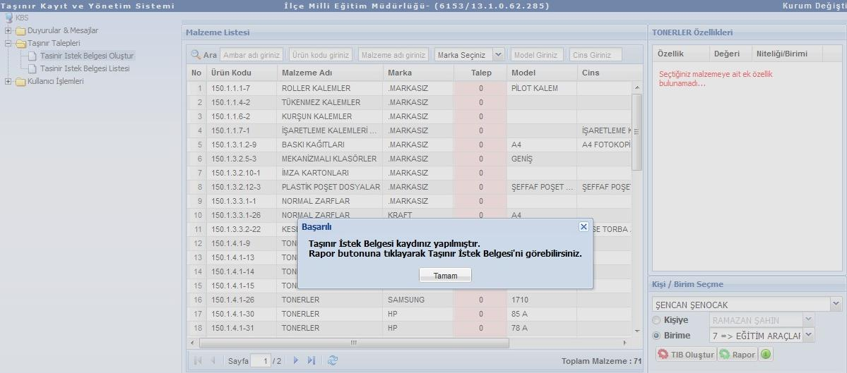

Slide 38
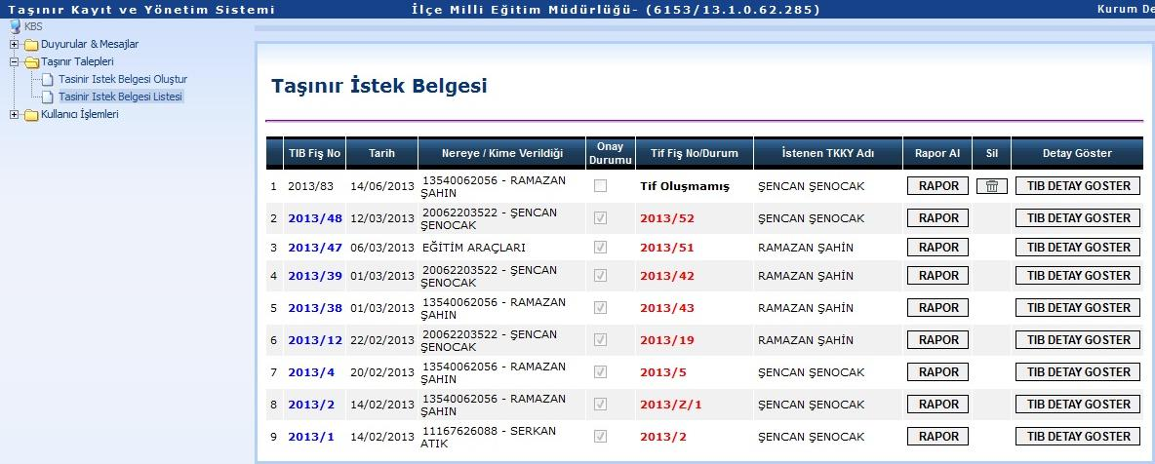
1
2

Slide 39
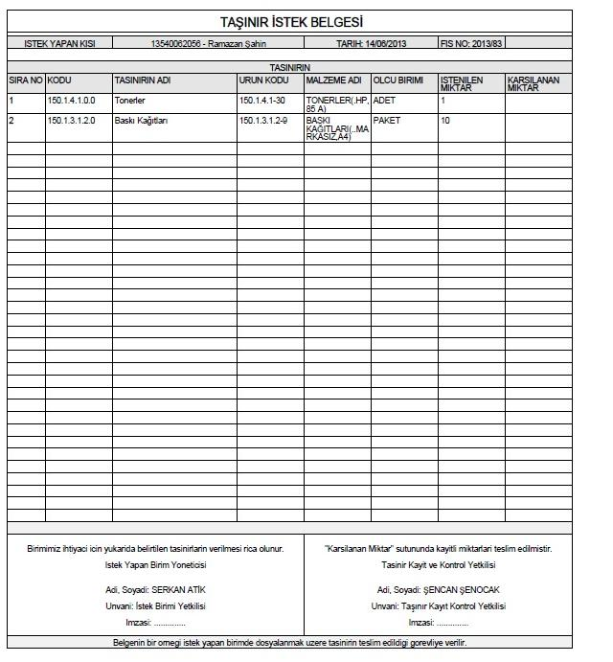

Slide 40
TAŞINIR YETKİLİSİ TARAFINDAN MALZEME TALEPLERİNİN KARŞILANMASI

Slide 41
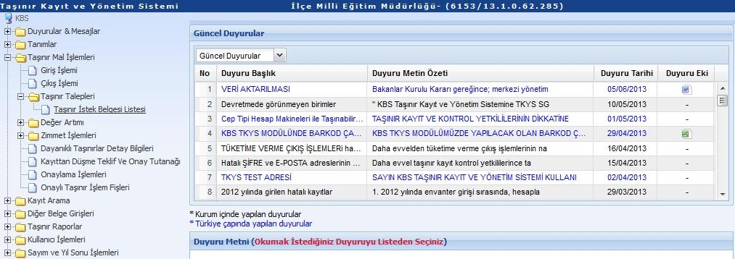

Slide 42
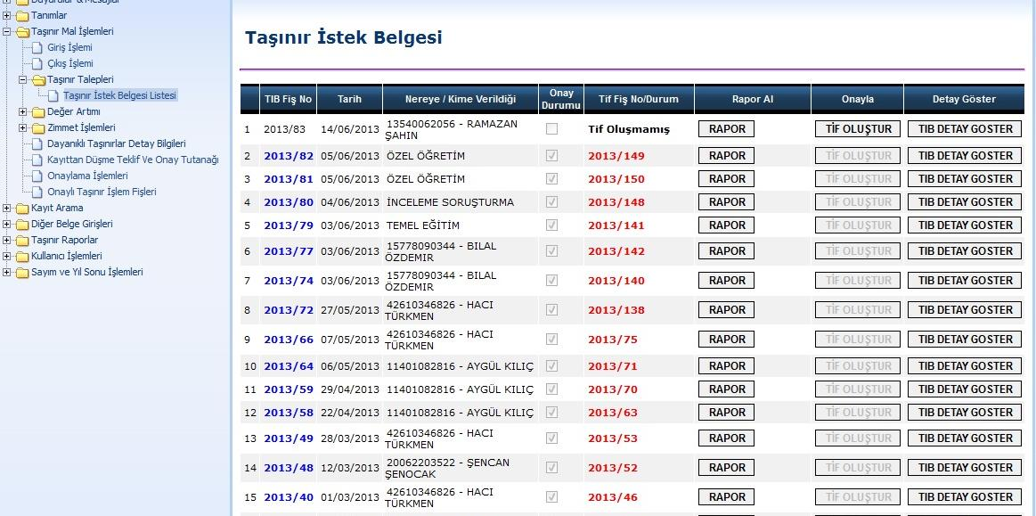

Slide 43
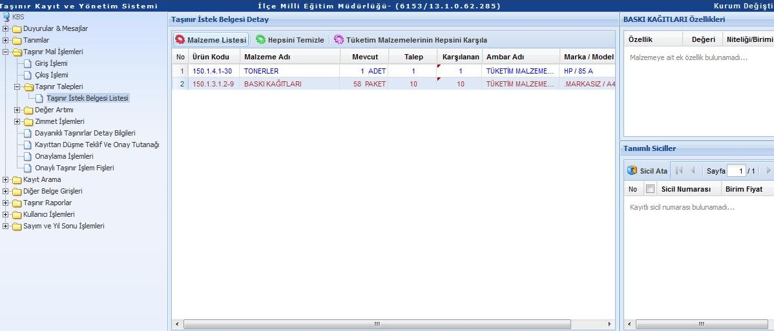
2
1

Slide 44
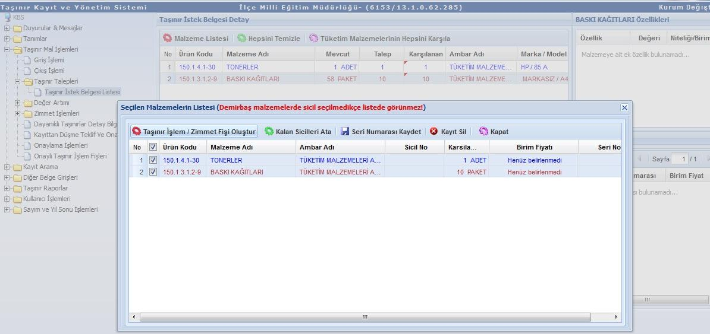
2
1

Slide 45
1
3
2

Slide 46
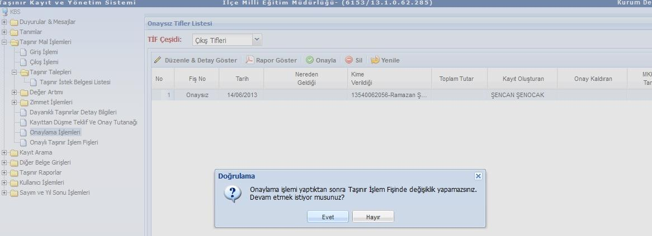

Slide 47
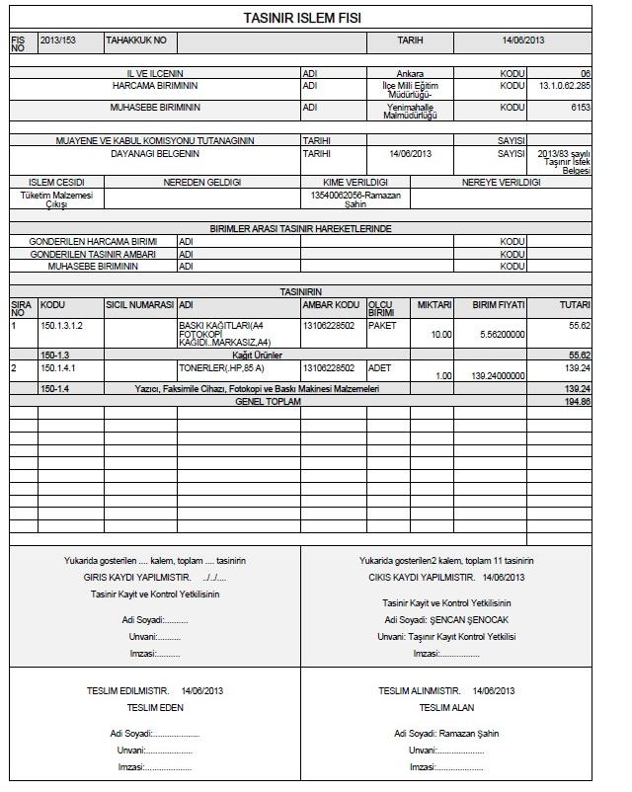

Slide 48
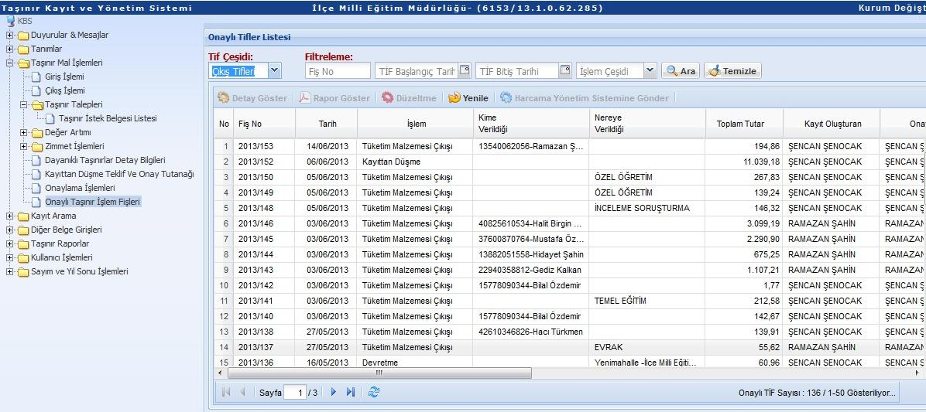

Slide 49
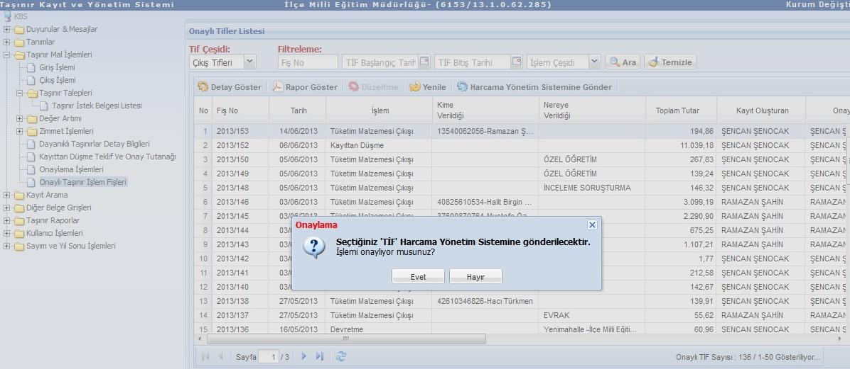

Slide 50
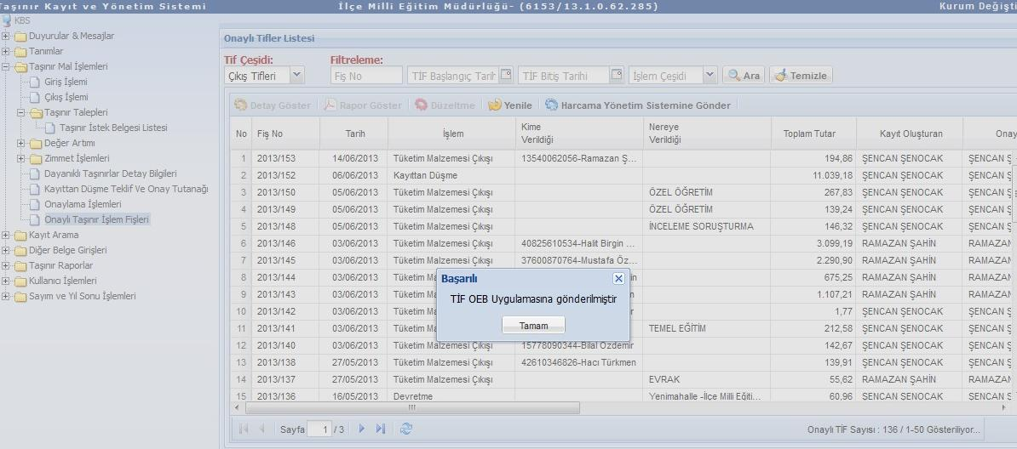

Slide 51
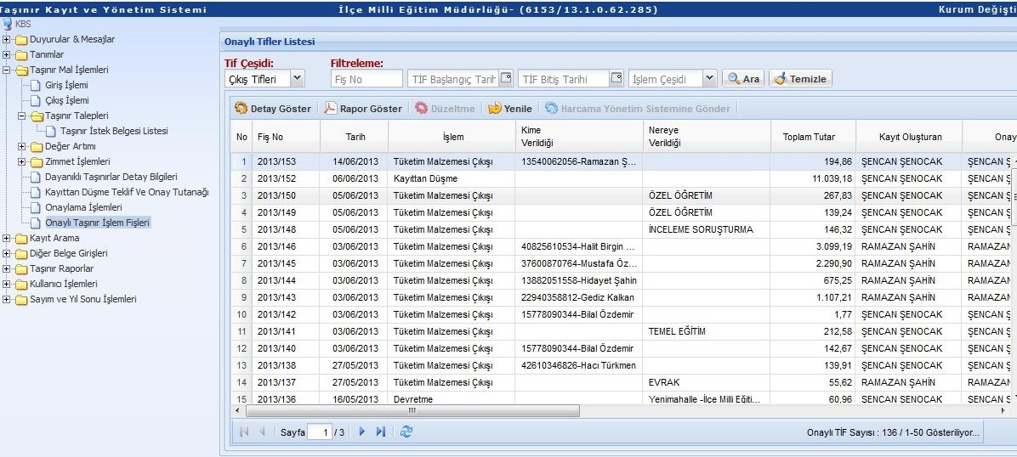

Slide 52
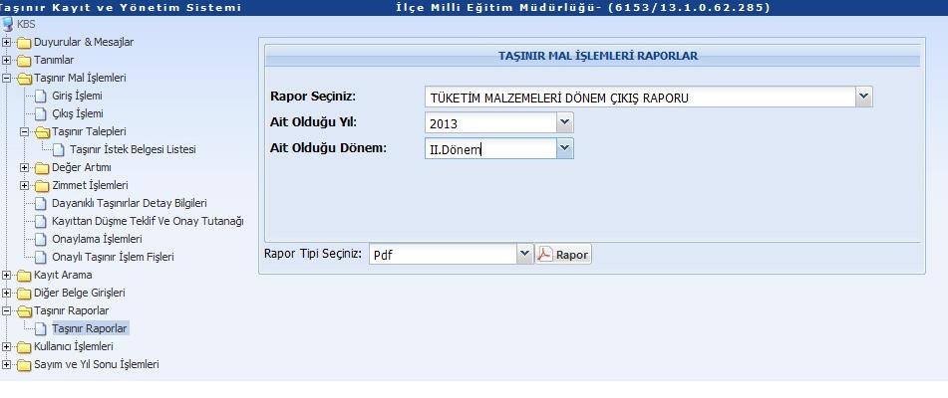
1
2
3
4

Slide 53
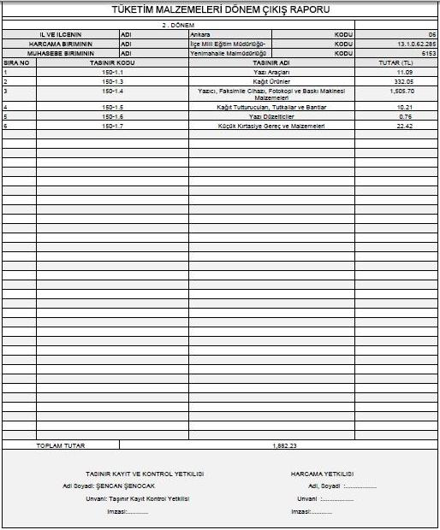

Slide 54
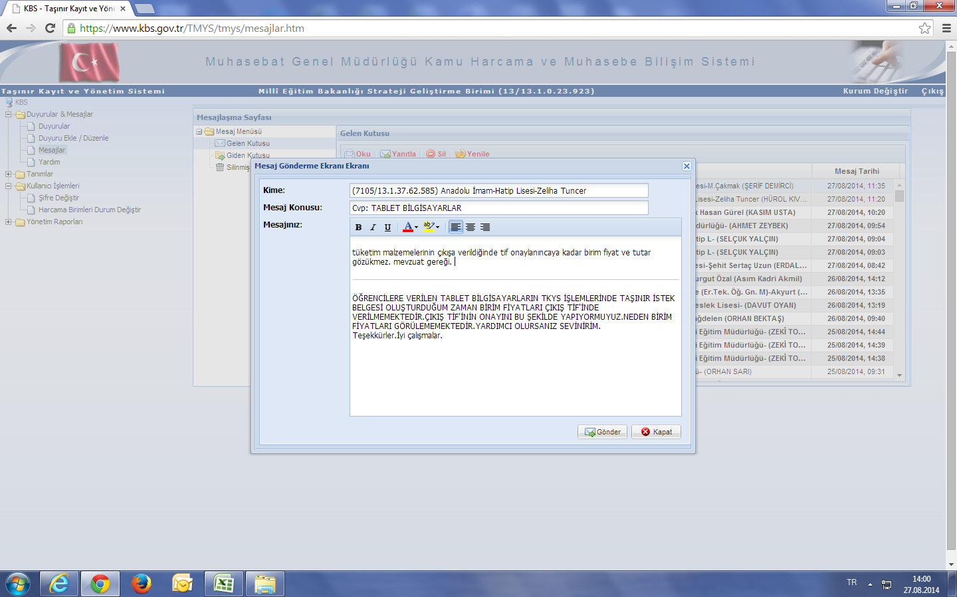

Slide 55
Teşekkür ederim….. Bayram KESER Mali Hizmetler Uzmanı

